Slide 1
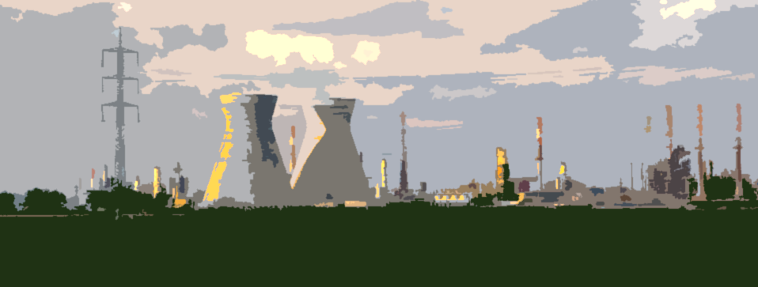
שער המפרץ - "עמק החדשנות"
כלכלה ופרוגרמה - תוכן- תכנון כלכלה וניהול בע"מ
סביבה - אתוס - אדריכלות ותכנון סביבה בע"מ
חשמל - טיקטין תכנון חשמל (2003) בע"מ
אקולוגיה - פרופסור אביטל גזית, אקו-הידרולוגיה
הידרוגיאולוג - נועם בר-נוי,הידרוגיאולוג
חברה מתכננת - יער אדריכלים
נוף - ז"ק רייכר אדריכלים
תנועה - לוי את שטרק זילברשטיין בע"מ
מים וביוב - סירקין בוכנר קורנברג מהנדסים
ניקוז - ענבל הנדסה בע"מ

Slide 2
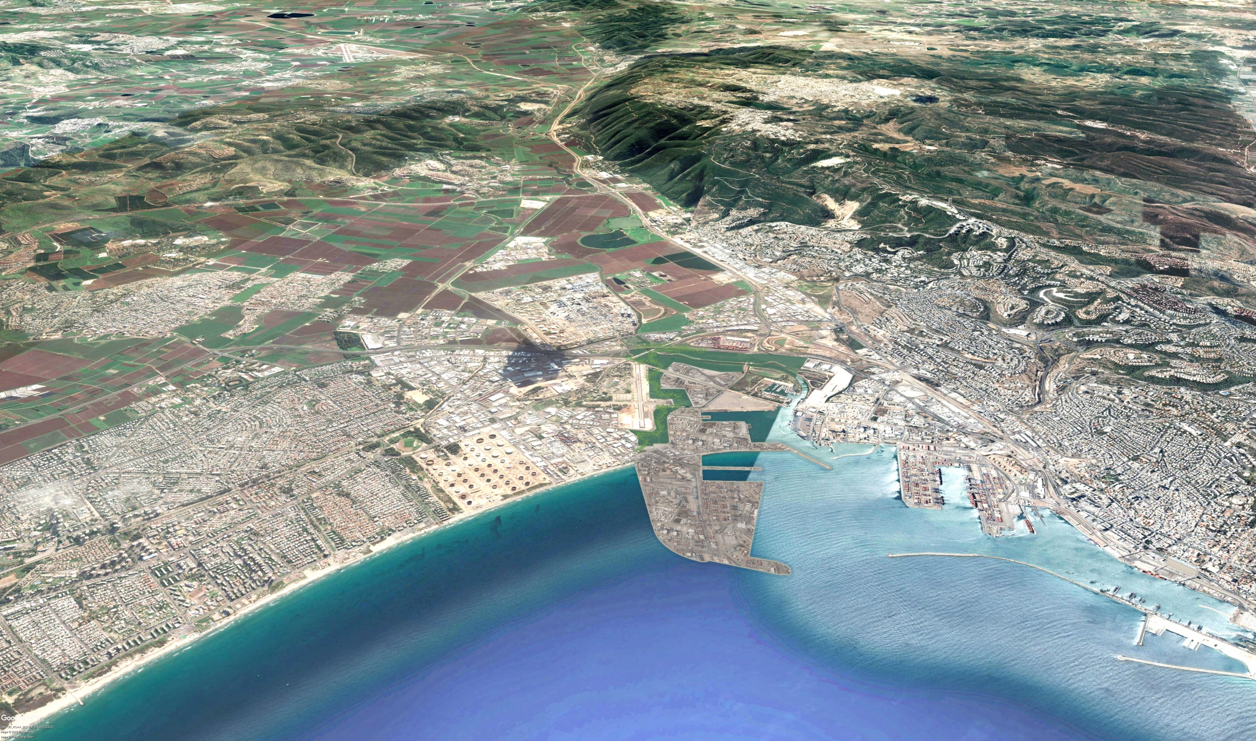
רקע ומטרת הפרויקט
שלב 1:
מתחם 1:
כ-5,000 יח"ד
מתחם 2:
כ-4,500 יח"ד
המפעלים הכימיים והפטרוכימיים, שחלקם הוקמו בשנות השלושים, מהווים נדבך מרכזי בפיתוח נפת חיפה בכלל והעיר חיפה בפרט.
בשלושת העשורים האחרונים, פיתוח המפעלים הטיל צל על פיתוח האזור, ההתפתחות הדמוגרפית והצמיחה הכלכלית - ואף גבר על הפיתוח העירוני.
מטרת הפרויקט:
ניקוי הזיהומים הסביבתיים וביטול הסיכונים הנובעים מהמצב הקיים
היפוך המגמות הדמוגרפיות ומשיכת אוכלוסיות צעירות מכל רחבי המדינה
העצמת הפיתוח הכלכלי במחוז חיפה בכלל ובעיר חיפה בפרט
יצירת מרכז פיתוח ומוקד חדשנות בקנה מידה עולמי
יצירת מקומות עבודה וחיזוק מעמד המחוז והעיר חיפה ברמה הלאומית והבינלאומית

Slide 3
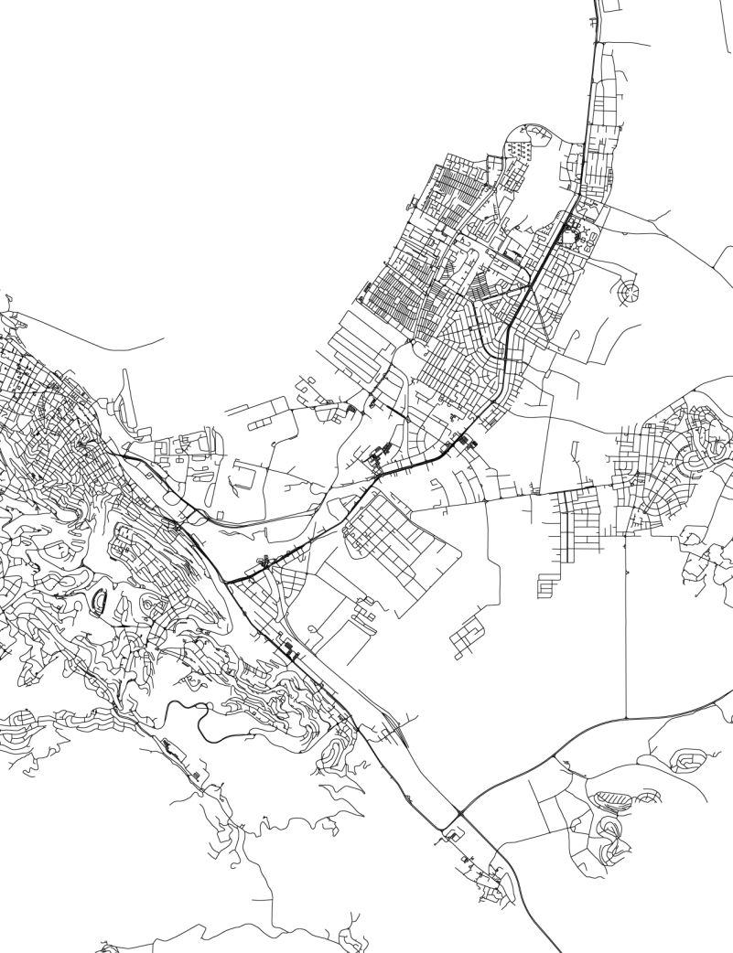
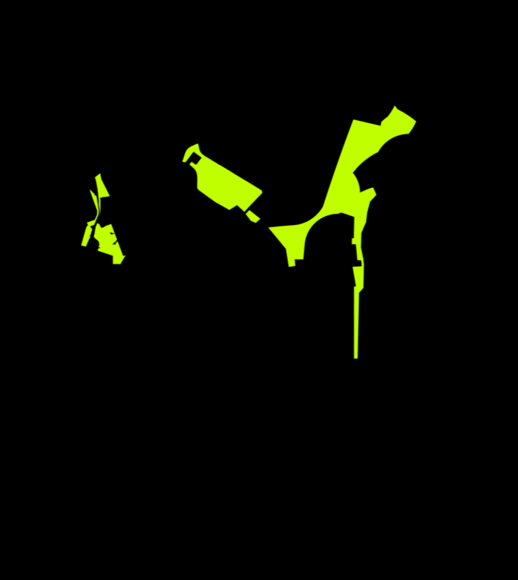
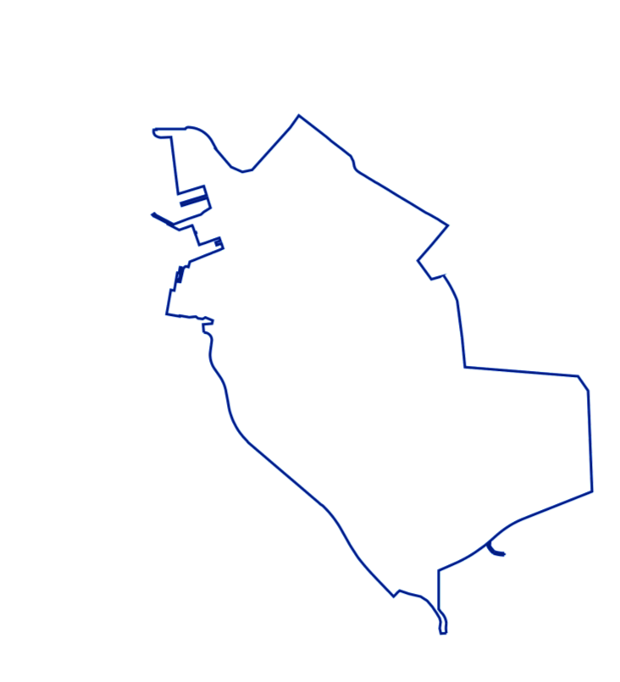
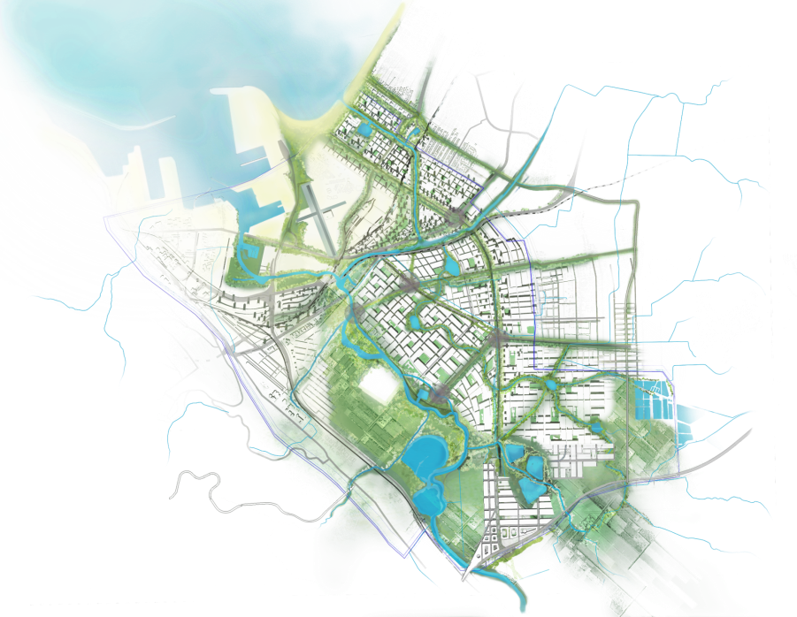
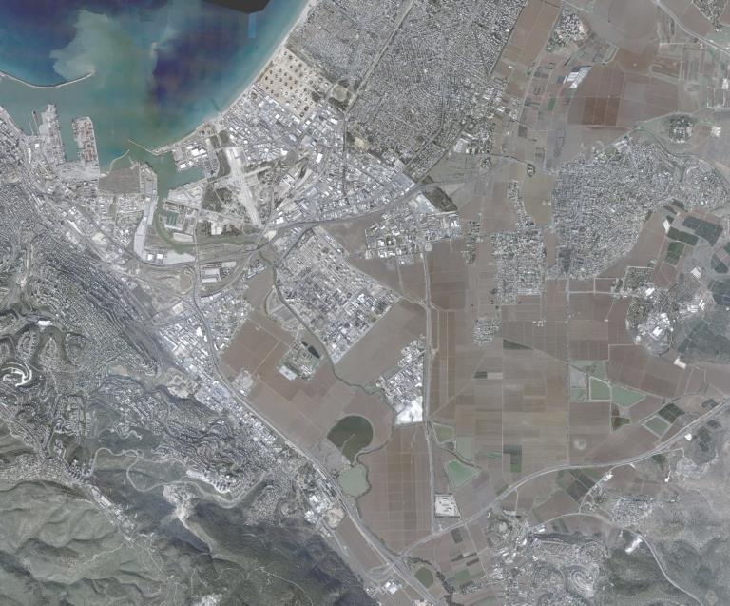
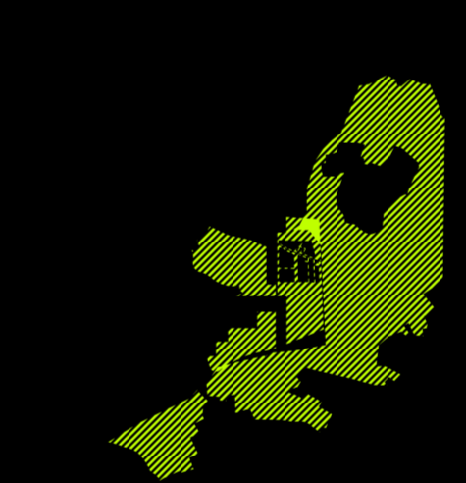
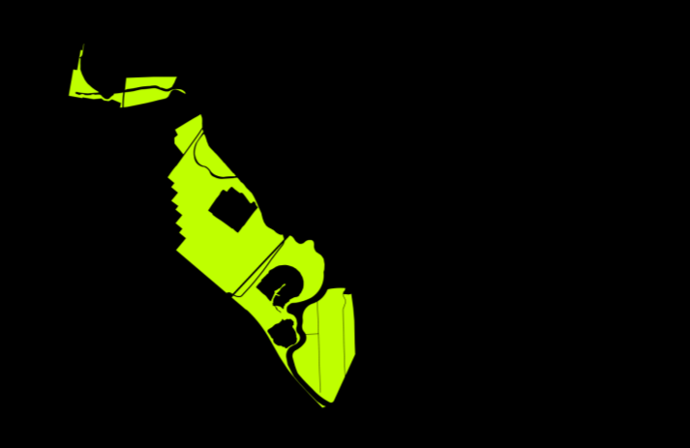
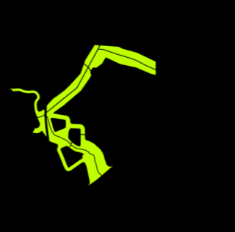
עקרונות תכנון
23 - יגאל ידין
קרית
חיים
רשת כבישים ראשית
4 - ההסתדרות
מוצא
חדש מוצע
22 - עוקף קריות
רשת כבישים משנית
הגדורה
שדרות ראשיות
נחלים, בריכות ותעלות מים קיימות
אריה שנקר
780 - שדרות דגניה
אורבניזם מוטה מים:
מוצא חדש לקישון מרינות ומעגנות
בריכות מי תהום
נפתול מוצע
קרית אתא
חיבורי נמל
זבולון
חקלאות בממשק עיר-טבע
פארקים ושטחים ירוקים קיימים
חיפה
רח' נחל קדרון
מסדרונות אקולוגיים
"עיר חובקת טבע"
דרך נופית
נפתול מוצע
70
772 - שדרת חלוצי התעשיה
בריכות מי תהום
נשר
איבטין
הציפורי
"יש מאין" - מ"חור שחור" ללב המטרופולין
75
רכסים
הקישון

Slide 4
התכנית המוצעת
שטח התכנית כ-36,500 דונם
מגורים : כ-14,500 דונם כ-80,000 יח"ד
תעסוקה ומסחר: כ-6000 דונם כ-1.800,000 מ"ר
שטחים פתוחים: כ-7,000 ד' פארק מטרופוליני כ-2,200 ד' שטחים פתוחים
"עיר חובקת טבע"

Slide 5
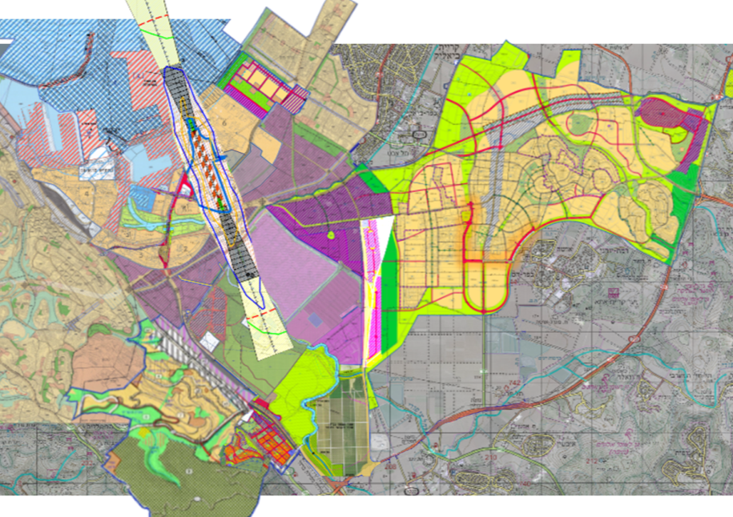
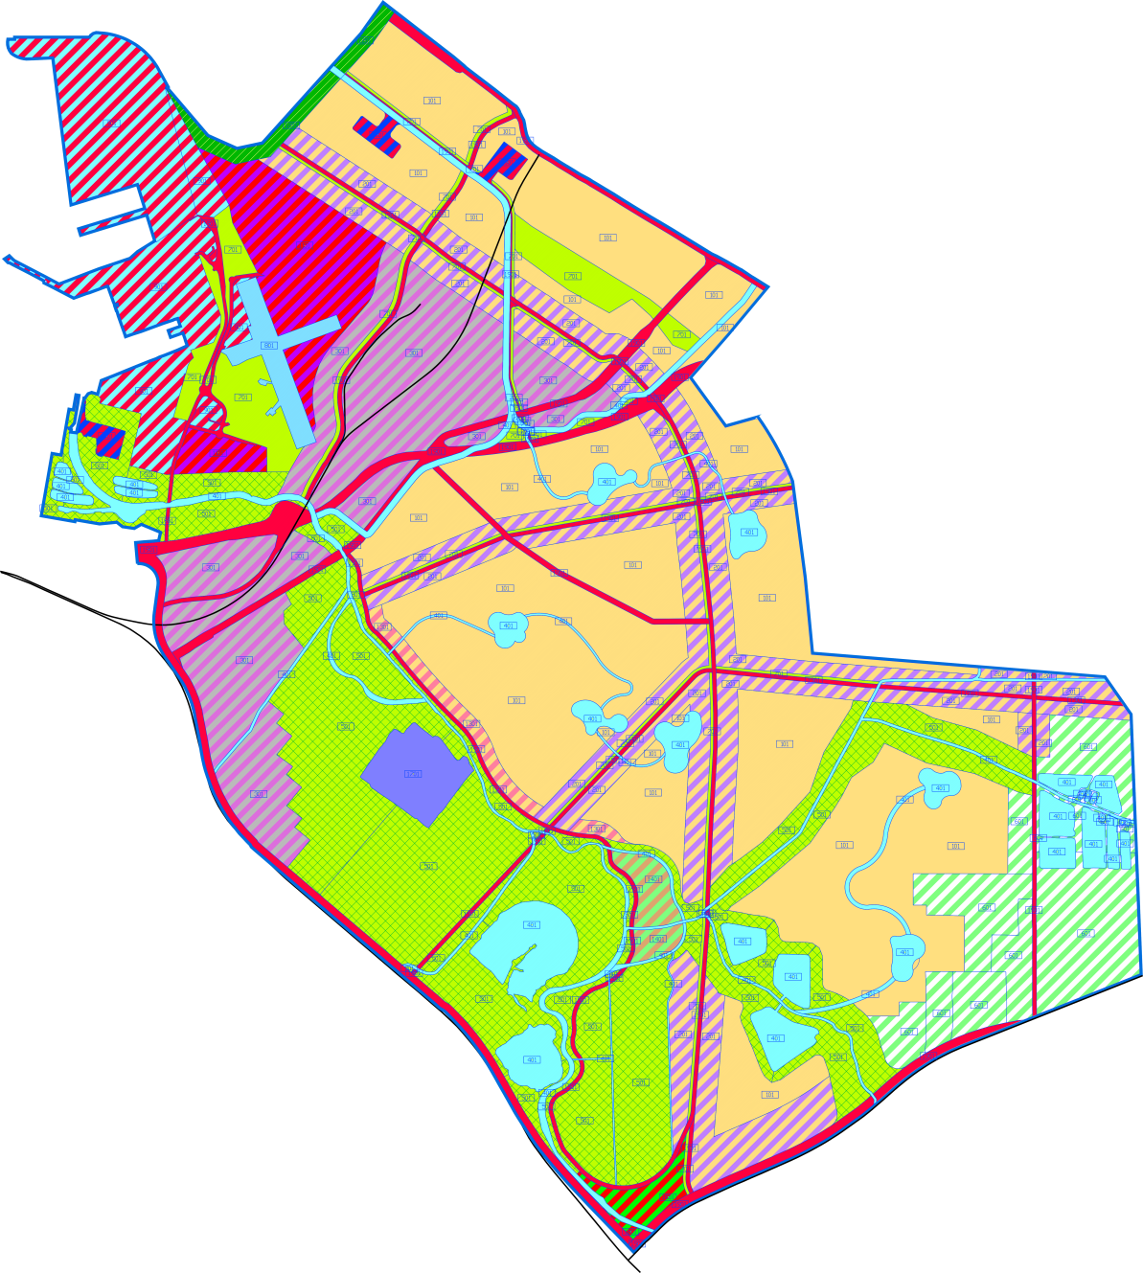
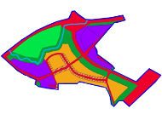
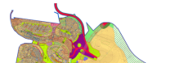
קומפילציה – מרחב המטרופולין
קומפילציה – תשריט מוצע

Slide 6
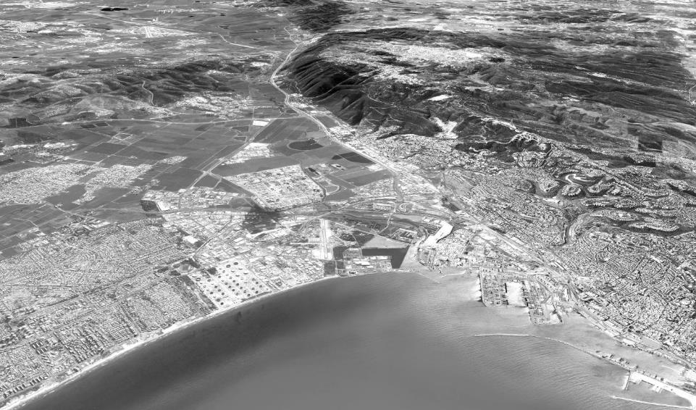
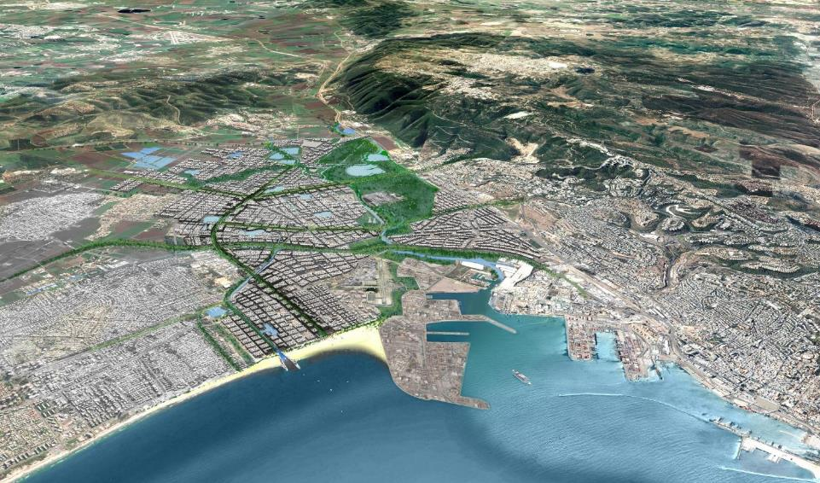
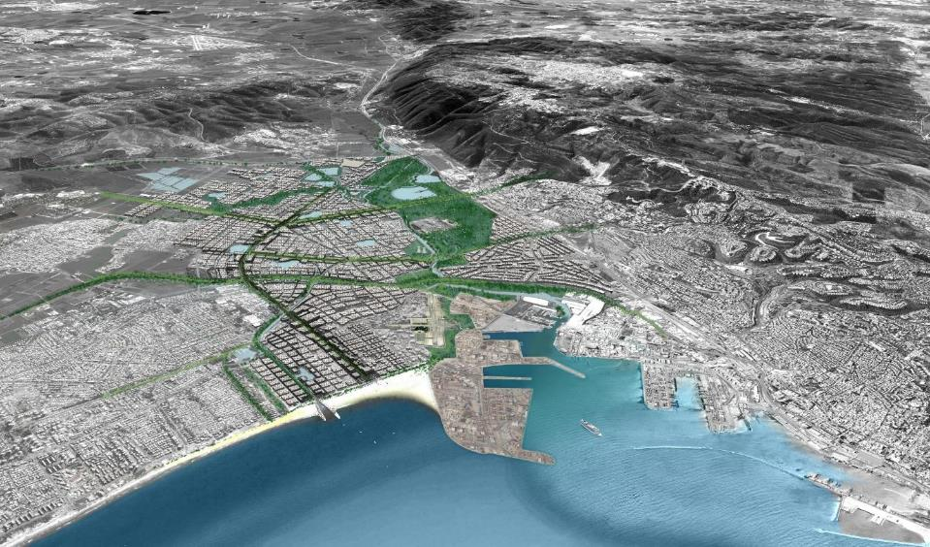
מפרץ חיפה - היום ומחר

Slide 7
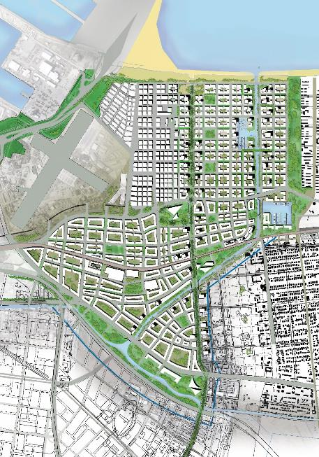
ממשק "עיר-נחל-נמל-ים" - מוקדים
נמל המפרץ
טיילת חוף
כיכר הים
טיילת נופית
אריה שנקר
מרינה עירונית
חלוצי התעשיה
מרינה
מסחר ותעסוקה בזיקה נמלית
שדה תעופה
עורף נמל - מרכזים לוגיסטיים
הכיכר המרכזית חלוצי התעשייה ויגאל ידין
יגאל ידין
מעגנה עירונית
מסילת רכבת
מרכז שלטוני חלוצי התעשייה ואריה שנקר
פארק לאורך הגדורה והקישון
מוצא חדש לקישון
ההסתדרות
מרכז תרבות חלוצי התעשייה וההסתדרות
כביש 22
הגדורה
צ

Slide 8
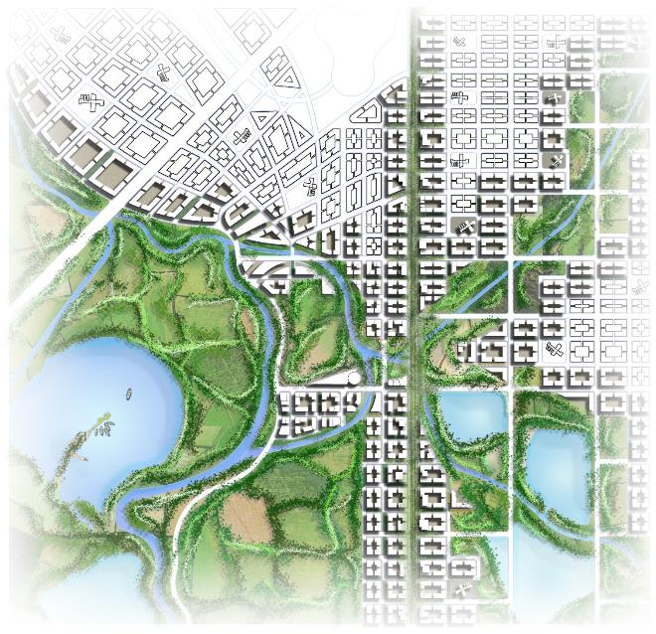
הנפתול החדש בפארק
ממשק עיר טבע
על השדרה המרכזית, שדרת חלוצי התעשייה, בממשק הפארק המטרופוליני, נחל הקישון והציפורי, המסדרונות האקולוגיים והעיר - מוצע פיתוח נפתול חדש שיהווה אתנחתא ירוקה ושלווה בלב העיר.
הנפתול המוצע מהווה חלק מפתרון הניקוז במרחב
ויוצר אי - "אי המוזיאונים": חוויה אורבנית בלב הפארק בשילוב מבני ציבור על עירוניים ומגורים ייחודיים על המים.
שדרות חלוצי התעשיה
תעלת ההגנה/מעבר אקולוגי
פארק מטרופוליני
ריכוז מבני ציבור - יצירת מוקד עניין עירוני
תעלת נשר
אי המוזיאונים
בריכות
מי תהום קיימות
נחל
הקישון
נפתול מוצע
דרך נופית
מעבר אקולוגי
פארק מטרופוליני
בריכות
דגים קימות
נחל ציפורי

Slide 9
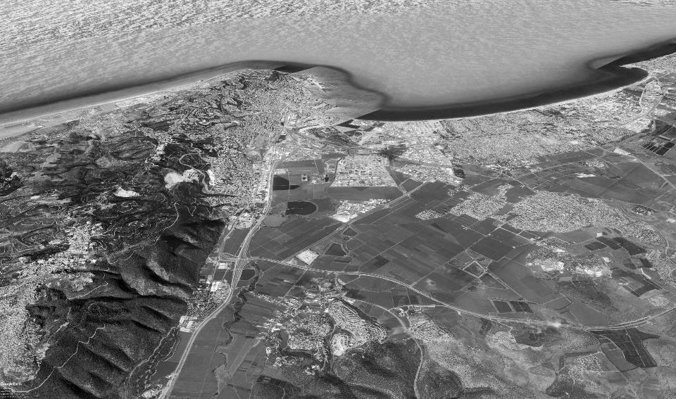
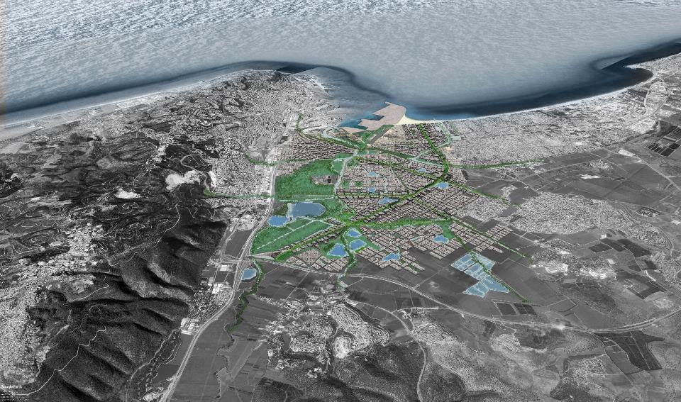
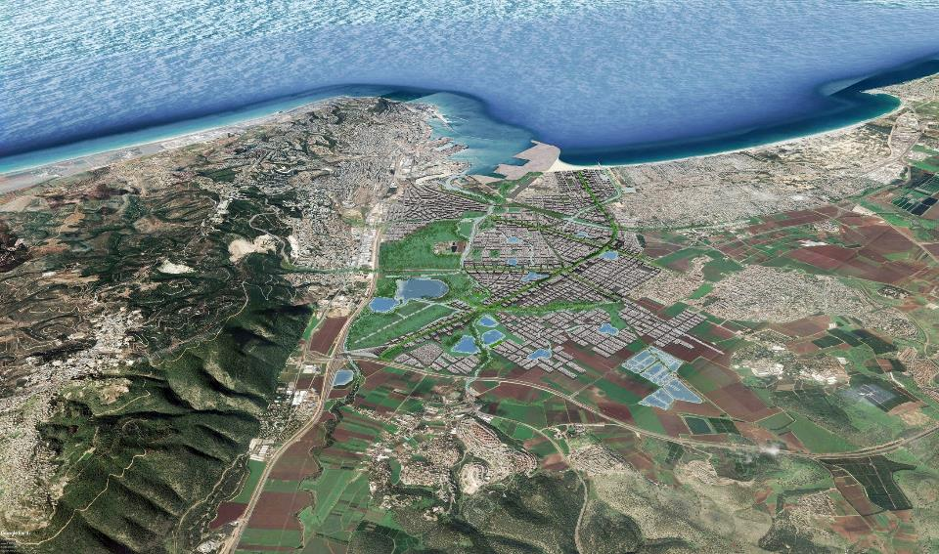

Slide 10
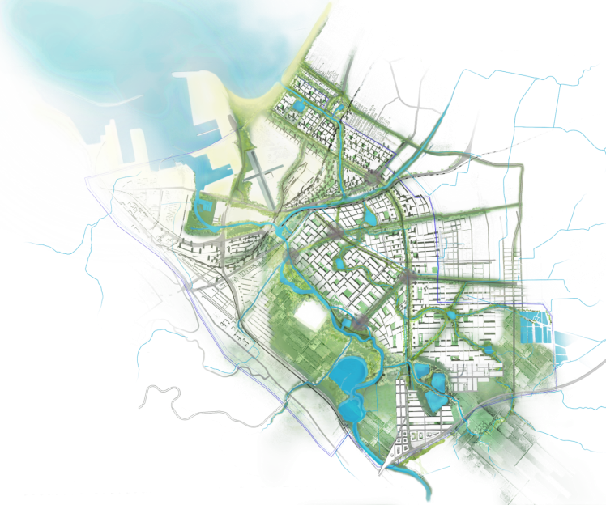
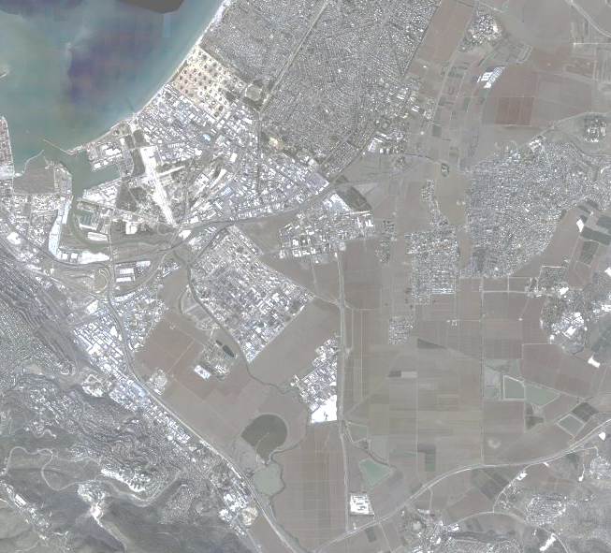
התכנית המוצעת
"עמק החדשנות" - פיתוח מרכז עירוני משולב יעודים: תעסוקה, מסחר ומגורים על מרכזי התחבורה ולאורך מסילת הברזל. הקמת מכללה/שלוחה של הטכניון ו/או האוניברסיטה בסמיכות לרכבל, תוך ניצול הידע, המחקר הטכנולוגי והנגישות לנמל, לשדה התעופה ולצירי התנועה הראשיים
הפארק המטרופולוני -
"עיר חובקת טבע", הפארק, לב המטרופולין - מרכז עירוני אינטנסיבי בשער הכניסה למטרופולין בצומת יגור. הבטחת נצפות ונגישות מקסימלית לפארק ולערים סביב
פיתוח מתווה ירוק מהפארק למרחב הסובב - והבטחת מעבר אקולוגי לאורך נחל ציפורי, לנשר ולכרמל
השדרה הראשית, שדרת חלוצי התעשיה - שדרה עירונית פעילה החל מ"שער יגור" (אזור עירוני ראשי), לאורך הפארק המטרופוליני בואכה הימה. השדרה מחברת את ערי המטרופולין יחדיו ע"י רשת צירי רוחב של שדרות בואכה לפארק המטרופוליני
ממשק עיר-ים - פיתוח 3 שדרות ראשיות: דגניה, אריה שנקר וחלוצי התעשייה. השדרות מהוות מרחב עירוני פעיל, הכולל טיילת לאורך הים ושילוב נמל חיפה בחוויה העירונית
אורבניזם נופי מוטה מים - מוצע מוצא חדש ונפתול נוסף לקישון, שרשרת בריכות מי תהום ותעלות מים כחלק מהמערך הנופי של שטחים פתוחים ומרקם עירוני השזורים זה בזה - "עיר חובקת טבע"
מרחב אורבני ייחודי וחדשני בר קיימא עם איכות חיים עירונית לאורך חופי הים התיכון

Slide 11
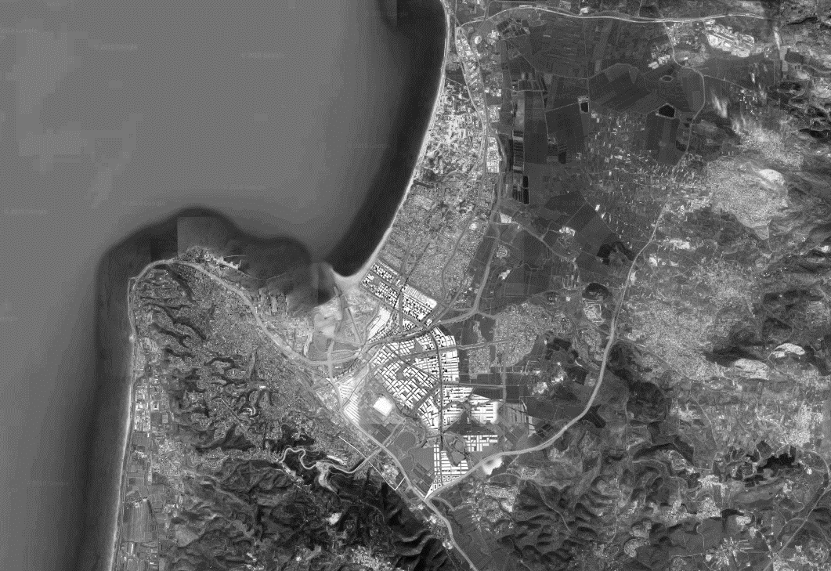
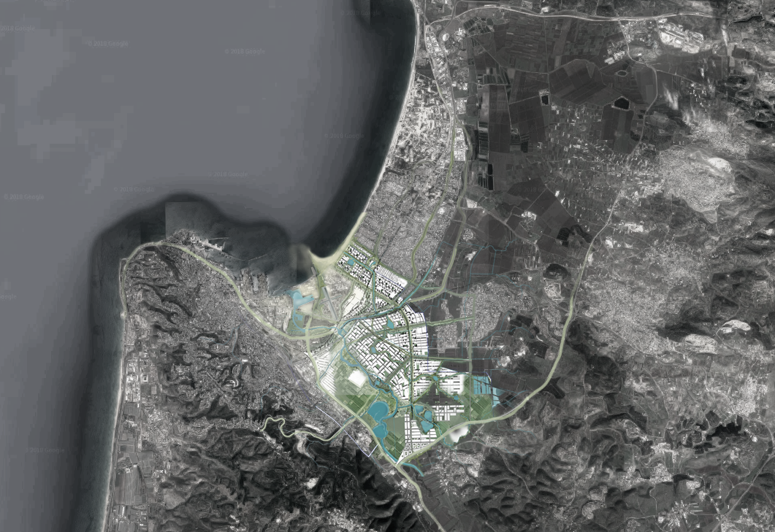
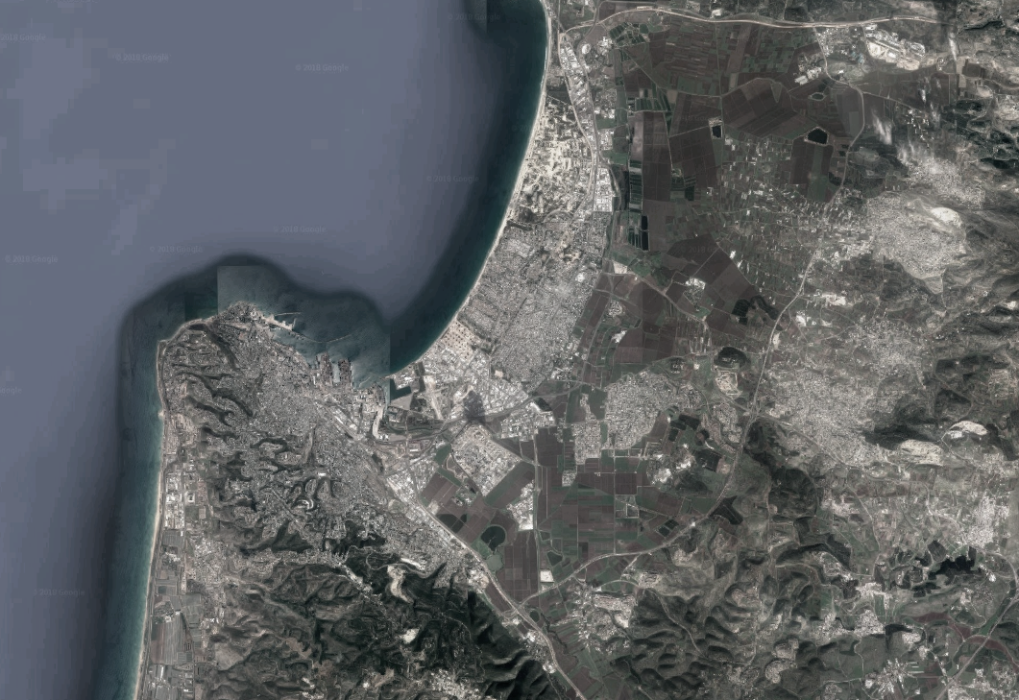

Slide 12
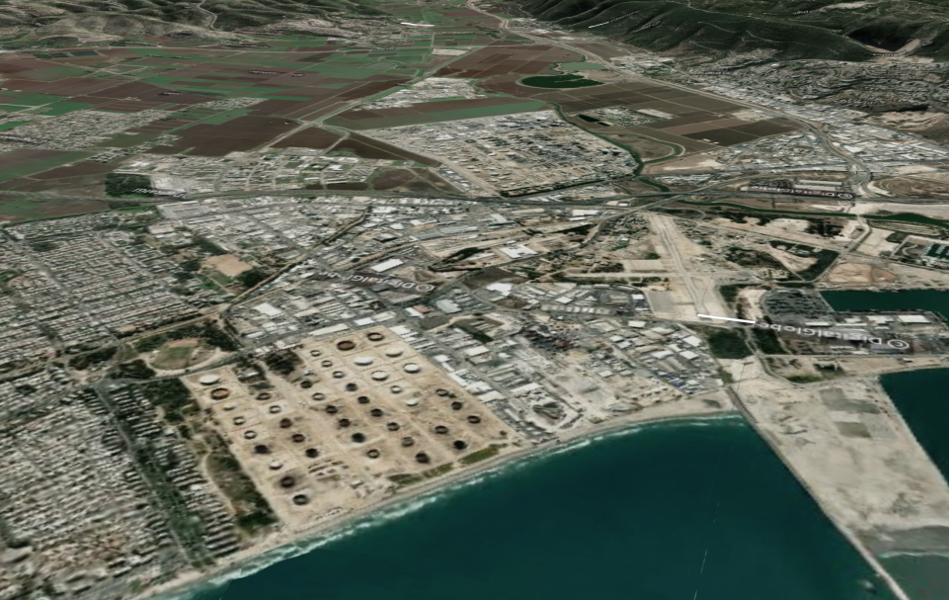
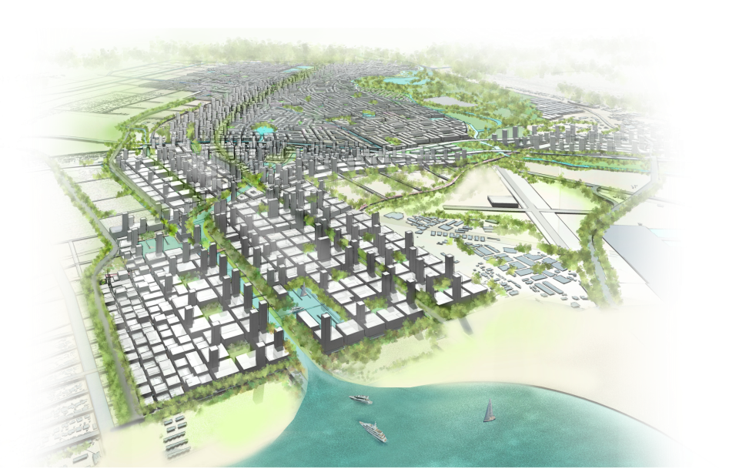
מבט מהים
תודה

